Slide 1

T
CUAI 캐글 스터디
2024.10.5
발표자 : 이혜원

Slide 2
목차
[Spooky Author Identification] 1st level. Spooky Author Identification
1. 첫번째 코드: Spooky NLP and Topic Modelling tutorial
2. 두번째 코드: Approaching (Almost) Any NLP Problem on Kaggle
새로 배운 내용들+ 스터디 시간에 논의한 내용들 중심으로

Slide 3
스터디원 소개 및 만남 인증
스터디원 1 : 나영은
스터디원 2 : 이혜원
매주 수요일 11시 비대면 및 대면으로 진행

Slide 4
Spooky Author Identification
[대회 핵심 내용]
목표: 주어진 문장이 포, 셸리, 러브크래프트 중 누구의 작품인지 예측하는 모델 구축
데이터셋:
Train.csv: 각 문장과 해당 저자 레이블(포, 셸리, 러브크래프트)이 포함된 훈련 데이터.
Test.csv: 레이블이 없는 테스트 데이터로, 참가자가 예측을 수행해야 하는 문장들로 구성
평가 방법: 예측 확률 분포를 정확하게 캡처할수록 좋은 성능을 얻는 multi-class logarithmic loss 지표로 평가

Slide 5
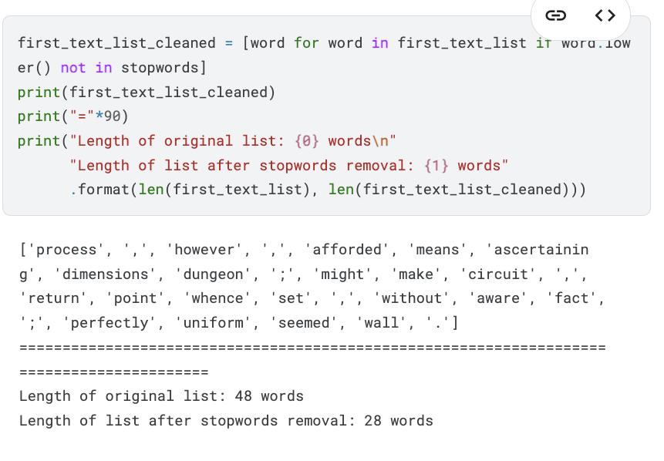
1. Spooky NLP and Topic Modelling tutorial
-> NLTK 로 토큰화 및 불용어 제거
Tokenization
Stopword Removal
Notes:
NLTK의 word_tokenize()로 토큰화 ~ 하고 불용어 제거하면
"I", "me", "to" , "the" 등이 제거된 거 확인할 수 있음.

Slide 6
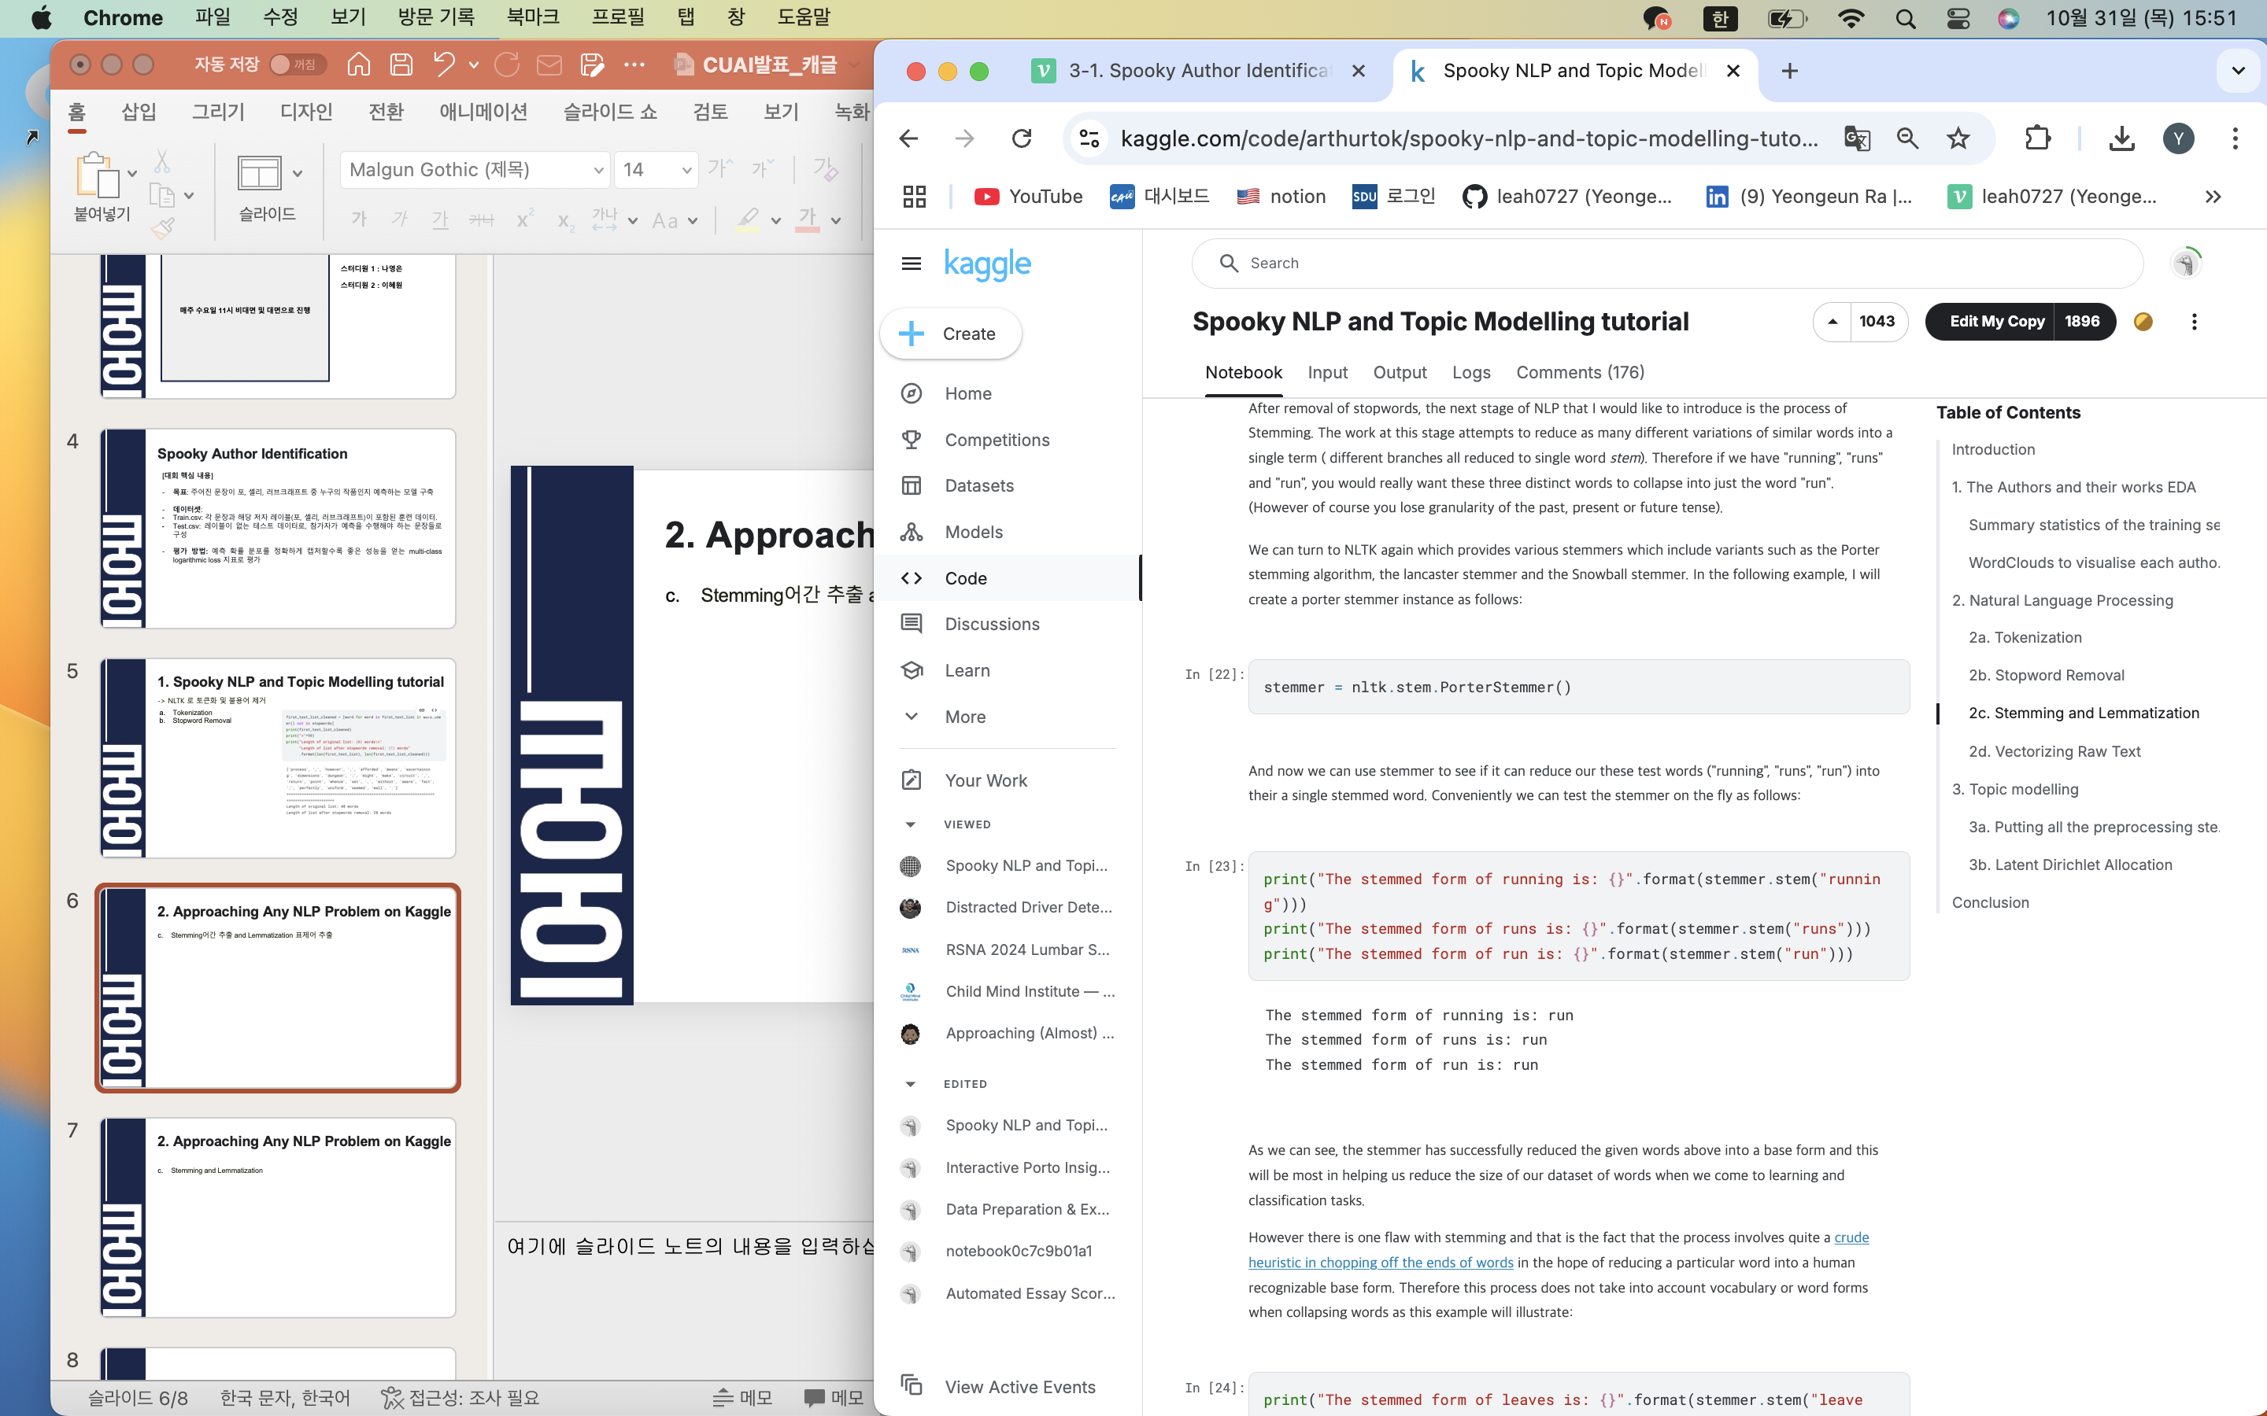
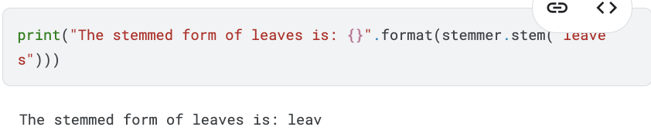
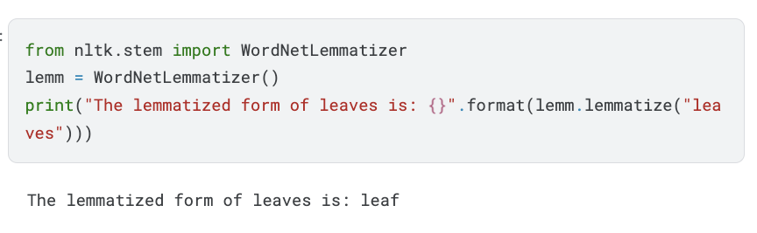
1. Spooky NLP and Topic Modelling tutorial
Stemming 어간 추출
(NLTK의 PorterStemmer)
Lemmatization 표제어 추출
(NLTK의 WordNetLemmatizer)
Notes:
Stemming(NLTK의 PorterStemmer): 단어의 접미사 등을 단순히 제거하여 단어를 기본 형태로 변환하는 과정 ex. running, runs, run에서 run이라는 어간을 추출 , 규칙에 따라 단어를 줄이는 비교적 단순한 방법이기 때문에 종종 의미가 불명확한 형태가 될 수 있다. Ex. leaves의 경우 leav으로 결과가 나옴
2. Lemmatization(NLTK의 WordNetLemmatizer) : 실제 사전적 의미에 기반하여 단어를 기본 형태로 줄이는 과정, 단어의 어근(lemma)을 유지하면서 형태를 줄임

Slide 7
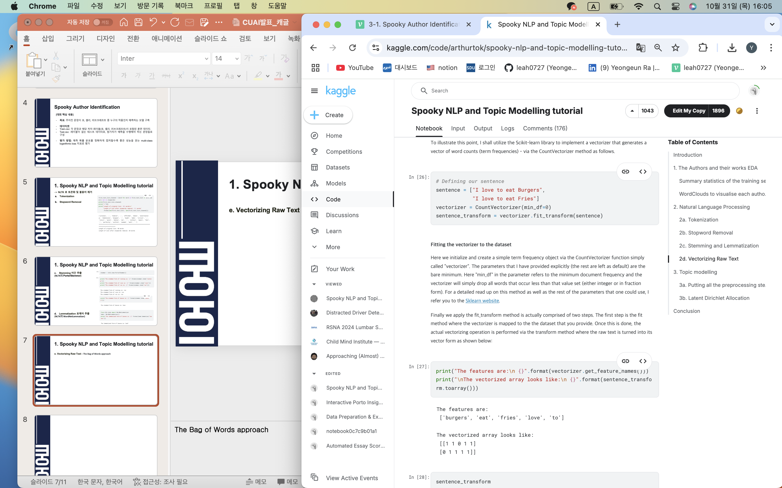
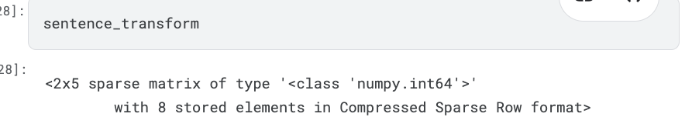
1. Spooky NLP and Topic Modelling tutorial
e. Vectorizing Raw Text
The Bag of Words approach
희소 행렬 (Sparse Matrix):
행렬의 대부분의 값을 0인 행렬,
0이 아닌 값만 저장, 대규모 텍스트 데이터 처리에서 메모리와 계산 속도 면에서 효율적.
Notes:
희소행렬 추가 설명 >>
문서가 많아지고, 어휘 집합(vocabulary)의 크기가 수천, 수만 개 단어로 늘어나면 각 문서에서 등장하지 않는 단어가 훨씬 많아집니다. 즉, 대부분의 단어는 특정 문서에 등장하지 않기 때문에, 벡터화된 배열에서 대부분의 값이 0이 됩니다.
예를 들어, 10,000개의 단어로 구성된 어휘를 사용하여 문서 1,000개를 벡터화한다고 가정해 봅시다. 각 문서에 포함된 단어 수는 제한적이기 때문에 대부분의 셀은 0으로 채워질 것입니다. 이러한 상황에서 희소 행렬로 저장하면 메모리를 크게 절약할 수 있습니다.
https://coding-potato.tistory.com/19

Slide 8
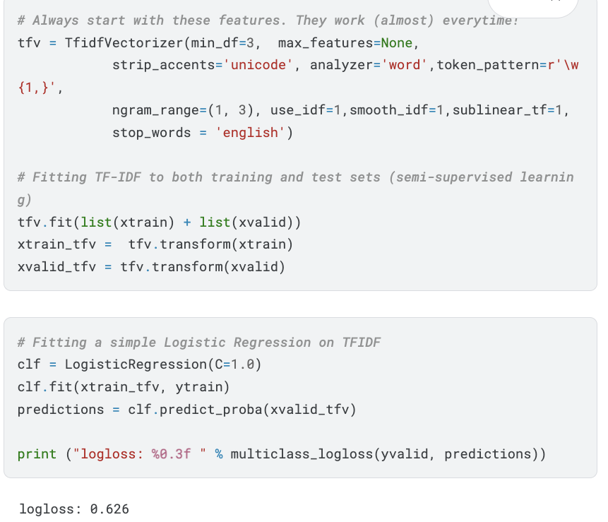
2. Approaching Any NLP Problem on Kaggle
1. 기본 TF-IDF + 로지스틱 회귀 모델
Notes:
두번째 코드는 우리 문제 (3- 클래스 분류 문제) 에 대해 다양한 조합으로 모델 써보는 코드
1. 기본 tf-idf 에 로지스틱 회귀 모델

Slide 9
2. Approaching Any NLP Problem on Kaggle
2. 다양한 조합으로 모델 돌려본 결과
 | 모델 | Log loss
1 | TF-IDF + 로지스틱 회귀 | 0.626
2 | CountVectorizer + 로지스틱 회귀 | 0.528
3 | TF-IDF + 나이브 베이즈 | 0.578
4 | CountVectorizer + 나이브 베이즈 | 0.485
5 | SVD (TF-IDF를 축소 및 표준화) + SVM | 0.741
6 | TF-IDF+ XGBoost | 0.782
7 | CountVectorizer + XGBoost | 0.772
8 | SVD (TF-IDF를 축소 및 표준화) + XGBoost | 0.768
Notes:
기본 로지스틱 회귀와 나이브 베이즈는 빠르고 비교적 좋은 성능을 보였습니다.
SVM과 XGBoost는 더 많은 튜닝과 최적화가 필요하지만, 큰 데이터셋에서 잠재적으로 높은 성능을 보일 수 있습니다.

Slide 10
2. Approaching Any NLP Problem on Kaggle
3. Deep learning:
Dense network 모델
LSTM 모델
Early stopping 통한 LSTM 최적화
Bi-directional LSTM
GRU 모델
+ 앙상블
Notes:
이런 딥러닝 모델도 .. 있구나 .. 알아보았다 ~~

